Slide 1




Modul 1:
Etiska grunder för artificiell intelligens i fortbildning
Detta projekt samfinansierades med stöd från Europeiska kommissionens Erasmus+-program. Denna publikation återspeglar endast författarnas åsikter, och varken Europeiska kommissionen eller SEPIE ansvarar för någon användning som kan göras av informationen häri.

Slide 2


ENHET 1: GRUNDLÄGGANDE ETISKA PRINCIPER FÖR ANSVARSFULL ANVÄNDNING AV AI INOM YRKES- OCH TEKNISK UTBILDNING
1
ENHET 2: ALLMÄNT SAMMANHANG FÖR EUROPEISKA REGELVERK FÖR TILLFÖRLITLIG OCH MÄNNISKOCENTRERAD AI
2
NÖJD
ENHET 3: ANALYSERA ETISKA DILEMMAN I VERKLIGA VÄRLDEN I AI-STÖDDA LÄRMILJÖER
3
ENHET 4: REFLEKTERA ÖVER VÄRDERINGAR SOM JÄMLIKHET, ANSVAR OCH AUTONOMI I DIGITAL UTBILDNING
4

Slide 3

LÄRANDEMÅL
När denna modul är avslutad kommer deltagarna att kunna:
1
Att identifiera de viktigaste etiska principerna relaterade till användningen av AI i fortbildning (CPE), inklusive opartiskhet, transparens, ansvarsskyldighet och integritet.
2
Den förklarar hur AI-baserade verktyg kan generera etiska risker och fördelar för studenter, lärare och institutioner i samband med fortbildning.
3
Att utvärdera konkreta tillämpningar av artificiell intelligens inom professionell och klinisk utbildning, med hjälp av etiska ramverk och riktlinjer.
4
Tillämpa etiska principer för att föreslå ansvarsfulla metoder för införande och styrning av artificiell intelligens i yrkes- och tekniska utbildningsmiljöer.
Infoga undertext här
5
Att visa kunskap om de juridiska och sociala konsekvenserna av att använda artificiell intelligens i lärandesammanhang.
Notes:
4

Slide 4

INTRODUKTION
Artificiell intelligens blir allt vanligare inom utbildning och yrkesutbildning. Som lärare inom utbildning och yrkesutbildning kanske du redan använder AI för att stödja innehållsskapande, lärandeaktiviteter, bedömning eller administrativa uppgifter.
Att veta hur man använder dessa teknologier ansvarsfullt blir en allt viktigare yrkeskunskap.
I den här modulen kommer du att utforska de etiska principer som bör vägleda användningen av AI i utbildningssammanhang. Du kommer att beakta frågor som rättvisa, transparens, integritet, ansvarsskyldighet och den inverkan AI kan ha på elever och undervisningsmetoder.
Målet är inte bara att lära sig om AI, utan att utveckla den kunskap och urskiljning som krävs för att fatta välgrundade och etiska beslut när du integrerar AI i ditt dagliga liv som yrkesutbildare.
Notes:
5

Slide 5

VARFÖR ÄR DET VIKTIGT ATT FÖRSTÅ UTVECKLINGEN AV ARTIFICIELL INTELLIGENS?
Att studera artificiell intelligens hjälper dig att förändra din uppfattning om teknologi och förstå hur nuvarande teknologier har utvecklats från initiala koncept och experiment.
Detta förklarar också varför AI beter sig som den gör och varför det tog årtionden att uppnå vissa framsteg.
Att följa den artificiella intelligensens utveckling, från dess ursprung och tidiga expertsystem till den nuvarande eran av djupinlärning och generativa modeller, ger en grundläggande förmåga att avmystifiera moderna verktyg.
Utan detta sammanhang riskerar vi att misstolka AI:s verkliga potential, överskatta dess "intelligens" eller underskatta dess statistiska komplexitet.
Infoga undertext här
Notes:
6

Slide 6

Europeiska kommissionen definierar artificiell intelligens som system som uppvisar intelligent beteende, kan analysera omgivningen och agera – med en viss grad av autonomi – för att uppnå specifika mål. AI-baserade system kan bestå av ett datorprogram eller integreras i hårdvaruenheter.
Den spanska strategin för artificiell intelligens definierar AI som en uppsättning system som kan hantera komplexa problem med hjälp av avancerade programmeringstekniker. Till skillnad från traditionella datorprogram kräver dessa system inte att alla nödvändiga instruktioner eller steg definieras i förväg. Istället bearbetar de stora mängder indata – fallstudier, exempel eller tidigare erfarenheter – och anpassar gradvis sina interna modeller tills de identifierar det lämpligaste svaret på det aktuella problemet.
Infoga undertext här
Notes:
6

Slide 7
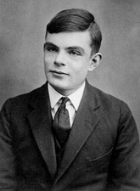
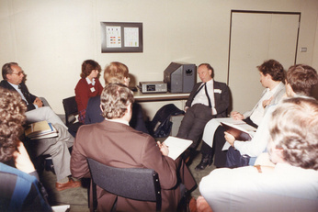
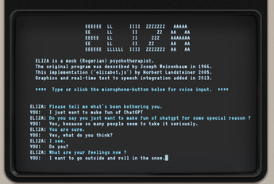
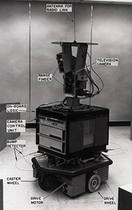

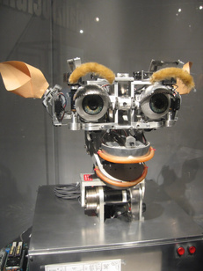








UTVECKLINGEN AV ARTIFICIELL INTELLIGENS (FRÅN 1950 TILL NUTID)
1956
Termen "AI" myntades av John McCarthy vid Dartmouth-konferensen.
1950
Turing föreslår intelligenta maskiner: "Imitationstestet".
1965
Chatboten ELIZA simulerar en konversation.
1966
Shakey, den första roboten som kan resonera.
1997
Deep Blue, en dator som spelar schack, besegrar världsmästaren Garry Kasparov.
2000
MIT utvecklar Kismet, en robot designad för att interagera med människor.
2006
Geoffrey Hinton publicerar "Multilayer Representation Learning"
AI-vinter: Utvecklingen av artificiell intelligens har stoppats.
2017
Facebooks AI-forskningslabb tränar två chattrobotar att förhandla med varandra.
2016
Google DeepMinds AlphaGo besegrade Lee Sedol, en av världens bästa Go-spelare.
2011
IBMs Watson är en avancerad dator som kan svara på frågor på naturligt språk.
2016
Apple lanserar Siri, en virtuell assistent integrerad i operativsystemet iOS.
2024
Google Launcher Gemini 1,5”
2021-2023
OpenAI lanserar DALL-E, DALL-E 2 och DALL-E 3, generativa AI-modeller.
2020
OpenAI presenterar GPT-3
Infoga undertext här
Notes:
7

Slide 8







GENERATIV AI KONTRA PREDIKTIV AI: VILKA ÄR SKILLNADERNA?
Utvecklingen från prediktiv AI till generativ AI innebär övergången från diskriminering (identifiering av element) till generering (skapande av element). Även om båda förlitar sig på massiva datamängder och komplexa neurala nätverk, är deras mål och den underliggande matematiska logiken de använder olika.
Valet mellan dessa två tekniker behöver inte nödvändigtvis utesluta varandra.
Generativ AI
Prediktiv AI
Den svarar på ett användarkommando eller en begäran och genererar originalinnehåll som ljud, bilder, programkod, text eller video.
Statistisk analys med hjälp av maskininlärningsalgoritmer för att identifiera mönster i data och förutsäga framtida resultat.
Nästan använd:
Nästan använd:
  Kundservice
  Medicinsk hjälp
  Spara
  Marknadsföring och reklam
  Programvaruutveckling
  Finansiella prognoser
  Bedrägeriupptäckt
  Lagerhantering
  Personliga råd
  Förändringshantering i leveranskedjan
Infoga undertext här
Notes:
8

Slide 9

CVET FÖRE OCH EFTER AI
Förändringen inom utbildning, yrkesutbildning och yrkesutveckling (EVT) som är ett resultat av tillkomsten av artificiell intelligens representerar en av de mest betydande strukturella förändringarna i hur vi förbereder människor för arbetsmarknaden.
Genom National Institute of Qualifications (INCUAL) och dess nationella katalog över yrkesstandarder (CNECP) tar det strukturella svaret på AI:s framväxt formen av en formell integration av specifika "yrkeskompetensstandarder" (NCP) som återspeglar den nya verkligheten på arbetsmarknaden.
INCUAL-databasen fungerar som en formell färdplan för kontinuerlig professionell utveckling.
Denna databas visar att det professionella landskapet "post-AI" inte bara är ett teoretiskt skifte, utan en reglerad verklighet där professionella standarder skrivs om. Tyngdpunkten har flyttats från att utföra statiska tekniska procedurer till att behärska datalivscykeln och etiskt verifiera algoritmer.

Slide 10
CVET FÖRE OCH EFTER AI
Område | Först (traditionell CNECP-modell) | Efter (med AI)
Undervisningsroll | Innehållssändare | Handledare/Mentor
Instruktionsdesign | Manuellt och strukturerat | Anpassningsbar och AI-assisterad
Metodik | Teoretiska lektioner + grundläggande aktiviteter | Integrering av aktivt lärande och artificiell intelligens.
Värdering | Tester och observationer | Kontinuerlig, datadriven bedömning
Digitala färdigheter | Grundläggande användning av IKT | Avancerade digitala färdigheter + verktyg för artificiell intelligens
Nöjd | Stabil | Dynamisk och ständigt uppdaterad.
Relationen med studenter | Handledare | Personlig tränare med hjälp av artificiell intelligens.
Notes:
10

Slide 11


ARTIFICIELL INTELLIGENS I KLASSRUMMET:
FRÅN MEDVETENHET TILL HANDLING
Artificiell intelligens finns redan i klassrummet.
Som lärare använder du och dina elever förmodligen redan AI för att skapa innehåll, stödja lärande eller vägleda karriärval, ofta utan att ens inse det.
Det här är riskerna att beakta.
Artificiell intelligens kan medföra utmaningar, såsom partiska rekommendationer, bristande transparens i beslutsfattandet och oro kring dataskydd. Dessa risker kan direkt påverka rättvisa, förtroende och läranderesultat.
Så här kan du gå vidare.
Som coach är din roll att säkerställa att AI används ansvarsfullt. Det innebär att förstå de verktyg du använder, vara transparent med deltagarna, kritiskt analysera AI-resultat och fatta välgrundade beslut som prioriterar inkludering, jämlikhet och mänsklig tillsyn.

Slide 12




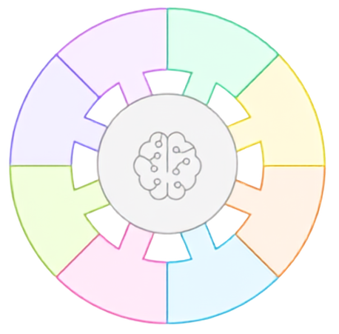
















VERKTYG FÖR ARTIFICIELL INTELLIGENS INOM UTBILDNING
Microsoft Teams
Khan Academy
Förbättrad kommunikation och samarbete
Anpassade inlärningsvägar och utbildningsvideor
Som utbildare av fortbildningslärare finns det flera AI-baserade verktyg som kan hjälpa dig i klassrummet.
Google Classroom
Duolingo
Förenklad klassrumshantering
adaptiva språkinlärningsövningar
Drömlåda
Grammarly
Anpassningsbara matematiklektioner och feedback
Hjälp med stilförslag och skrivstil.
Det är dock viktigt att ha etik i åtanke när du använder dem. För att säkerställa att du inte introducerar partiskhet, osäkerhet eller exkludering i ditt klassrum,
Quizlet
sokratisk
Anpassade frågeformulär och arbetsblad
Läxhjälp och steg-för-steg-lösningar

Slide 13
ETISKA ÖVERVÄGANDEN
  Människans handlingsförmåga avser en individs förmåga att bli en kompetent samhällsmedlem. En person med handlingsförmåga kan fatta viktiga beslut i sitt liv och vara ansvarig för sina handlingar. Handlingsförmågan ligger till grund för allmänt använda begrepp som autonomi, självbestämmande och ansvar.
  Jämlikhet innebär att alla människor behandlas lika inom en social organisation. Tydliga processer behövs för att säkerställa att alla användare har lika tillgång till möjligheter. Detta inkluderar rättvisa, inkludering, icke-diskriminering och en rättvis fördelning av rättigheter och skyldigheter.
  Mänskligheten måste beakta människors välbefinnande, deras identitet, integritet och värdighet. Vi måste beakta det välbefinnande, den trygghet, den sociala sammanhållning, de meningsfulla kontakterna och den respekt som är nödvändig för autentisk mänsklig kontakt. Denna kontakt kräver ett förhållningssätt till människor baserat på respekt för deras inneboende värde, och inte som bara data eller medel för att nå ett mål.
  Motiverade val avser användningen av kunskap, fakta och data för att motivera nödvändiga eller lämpliga kollektiva beslut som fattas av olika intressenter i skolmiljön. Det kräver transparens och bygger på deltagande och samarbetsinriktade beslutsmodeller.

Slide 14

ENHET 1: GRUNDLÄGGANDE ETISKA PRINCIPER SOM FRÄMJAR ANSVARSFULL ANVÄNDNING AV AI I FORTBILDNINGS- OCH YRKESUTBILDNINGSMILJÖER

Slide 15

GRUNDLÄGGANDE ETISKA PRINCIPER
Mångfald, icke-diskriminering och jämlikhet
Genomskinlighet
Ansvar
Privatliv

Slide 16

MÅNGFALD, ICKE-DISKRIMINERING OCH JÄMLIKHET
Denna princip hänvisar till behovet av att säkerställa att artificiell intelligens-system respekterar och inkluderar människor med olika bakgrund, förmågor och identiteter, och undviker diskriminerande eller ojämlik behandling.
AI-verktyg bör erbjuda lika möjligheter, undvika att förstärka befintliga ojämlikheter och utformas och övervakas för att främja inkluderande deltagande för alla elever.
Detta inkluderar tillgänglighet, universell design, förebyggande av orättvisa fördomar och intressentengagemang, vilket möjliggör användning oavsett ålder, kön, förmåga eller egenskaper, med särskilt fokus på elever med särskilda behov.

Slide 17

GENOMSKINLIGHET
Detta hänvisar till vikten av transparens och tydlighet kring när och hur AI används, vilka data AI-plattformar förlitar sig på och hur det påverkar beslut som påverkar studenter.
Som instruktör inom fortbildning och yrkesutbildning (CVET) måste du se till att eleverna förstår vilken roll AI (artificiell intelligens) spelar i deras inlärningsprocesser, inklusive dess möjligheter och begränsningar.
Det inkluderar dimensioner som vi inte får glömma, såsom spårbarhet och kommunikation.

Slide 18

ANSVAR
Denna princip hänvisar till behovet av att säkerställa att mänskligt ansvar förblir av största vikt när AI-system antas och implementeras i utbildningsmiljöer.
Som instruktör måste du kunna motivera AI-baserade beslut, åtgärda potentiella fel som kan uppstå och tillhandahålla tydliga mekanismer för övervakning och korrigering.
Detta inkluderar spårbarhet, skademinimering, anmälan av negativa effekter, ersättning och åtgärdande.

Slide 19
DATASEKRETESS OCH STYRNING
Denna princip fokuserar på att säkerställa att personuppgifter och utbildningsuppgifter samlas in, lagras och används på ett säkert, lagligt och ansvarsfullt sätt.
Studenter behöver veta vilken information som behandlas, för vilka ändamål och vem som har tillgång till den.
Tydliga policyer och noggrann datahantering hjälper till att skydda människor samtidigt som de möjliggör utnyttjande av AI-fördelar inom utbildning.
Detta inkluderar viktiga aspekter som respekt för integritet, datakvalitet och integritet samt tillgång till data. Därför är det viktigt att säkerställa att endast behöriga personer har tillgång till personuppgifter eller akademiska uppgifter, att lämpliga säkerhetsåtgärder tillämpas och att tillämpliga dataskyddsföreskrifter följs. Ansvarsfull datahantering skyddar inte bara studenters rättigheter utan bidrar också till att bygga förtroende för användningen av artificiell intelligens i utbildningen.
Till exempel bör en lärplattform som samlar in information om elevers framsteg, närvaro eller aktiviteter tydligt ange vilken data den samlar in, hur länge den lagrar den och för vilket ändamål den används. På samma sätt måste du som lärare se till att denna data används för att stödja lärandet och inte för att generera profiler eller fatta automatiserade beslut som orättvist kan missgynna vissa elever.

Slide 20









  Finns det rutiner för att säkerställa att användningen av AI inte leder till diskriminering eller orättvis behandling av någon användare?
KAPITAL
  Finns det rutiner för att identifiera och åtgärda eventuella upplevda fördomar eller ojämlikheter?
VÄGLEDANDE FRÅGOR FÖR EXAMINER
  Är utbildarna bekanta med de AI-metoder och funktioner som används av systemet?
GENOMSKINLIGHET
  Är det tydligt vilka aspekter av systemet AI:n kan hantera och vilka den inte kan?
  Vem ansvarar för att kontinuerligt övervaka resultaten som genereras av AI-systemet och hur dessa resultat används för att förbättra undervisning, lärande och bedömning?
ANSVAR
  Vem ansvarar för de slutgiltiga besluten gällande anskaffning och implementering av AI-systemet?
  Finns det en mekanism för instruktörer att rapportera problem relaterade till integritet eller dataskydd?
PRIVATLIV
  Är elever och lärare informerade om vad som händer med deras data, hur den används och för vilka ändamål?

Slide 21
ENHET 2:
ÖVERSIKT ÖVER EUROPEISKA REGELVERK FÖR PÅLITLIG, MÄNNISKOCENTRERAD AI

Slide 22

REGELVERK OCH ETISKA STRUKTURER
Att förstå de etiska normer och principer som styr AI-system och lagar kommer att hjälpa dig att integrera det på ett säkert, ansvarsfullt och medvetet sätt i din undervisning. Din roll är avgörande för att vägleda eleverna till en kritisk användning av denna teknik.
Europeiska unionen främjade en omfattande reglering av artificiell intelligens genom att anta AI-lagen år 2023, som anses vara det första bindande regelverket på området i EU. Som förordning är dess bestämmelser direkt tillämpliga i alla medlemsstater, utan behov av införlivande i nationell lagstiftning.
Denna förordning inrättar ett riskbaserat regelverk som inför specifika skyldigheter och kontroll- och övervakningsmekanismer baserade på klassificeringen av varje AI-system. Dess genomförande sker gradvis, och de viktigaste bestämmelserna förväntas träda i kraft från och med 2025, medan vissa skyldigheter kommer att omfattas av specifika tidsfrister.

Slide 23
REGELVERK OCH ETISKA STRUKTURER
Att förstå de etiska normer och principer som styr AI-system och lagar kommer att hjälpa dig att integrera det på ett säkert, ansvarsfullt och medvetet sätt i din undervisning. Din roll är avgörande för att vägleda eleverna till en kritisk användning av denna teknik.
UNESCO
Rekommendation om etiken kring artificiell intelligens (2021)
https://www.unesco.org/es/legal-affairs/recommendation-ethics-artificial-intelligence
Metod för utvärdering av beredskap (2025)
https://unesdoc.unesco.org/ark:/48223/pf0000385198_spa
EUROPEISKA UNIONEN
Lag om artificiell intelligens (2024)
https://digital-strategy.ec.europa.eu/es/policies/regulatory-framework-ai
Uppförandekod för generell AI (2025)
https://digital-strategy.ec.europa.eu/es/policies/contents-code-gpai

Slide 24

ETISKA REKOMMENDATIONER – UNESCO
Rekommendation om etiken kring artificiell intelligens (2021)
Ett globalt etiskt ramverk som påverkar den strategi och lagstiftning som länder antar.
Antagen av 193 medlemsstater
Målet är att utveckla verktyg som hjälper länder att omvandla rekommendationer till konkreta lagar och policyer.

Slide 25

ETISKA REKOMMENDATIONER – UNESCO
Metod för utvärdering av beredskap (2025)
Detta är ett ramverk som utvecklats av UNESCO för att hjälpa länder att bedöma sin beredskap att implementera artificiell intelligens på ett etiskt, inkluderande och människocentrerat sätt. Det är nära i linje med rekommendationen om etik kring artificiell intelligens, som antogs av UNESCO:s medlemsstater 2021.
Ramverkets mål: Metoden hjälper regeringar att besvara en grundläggande fråga:
Är vårt land förberett att utveckla och använda artificiell intelligens på ett sätt som respekterar mänskliga rättigheter, främjar inkludering och minskar ojämlikheter?
För FPE är referensramverket (RAM) särskilt relevant eftersom:
  Den betonar rättvis tillgång till digital teknik.
  Det belyser vikten av AI-kunskap och grundläggande digitala färdigheter.
  Koppla AI-styrning till arbetsmarknadens omvandling
  Den främjar åtgärder för att skydda mot fördomar och ojämlikhet.
Notes:
22

Slide 26

ETISKA REKOMMENDATIONER – EU
Lag om artificiell intelligens (2024)
  Världens första heltäckande lag som reglerar artificiell intelligens.
  Dess mål är att främja pålitlig, säker och mänskliga rättigheter respekterande artificiell intelligens, samtidigt som innovation och konkurrenskraft främjas inom EU:s inre marknad.
  Förordningen trädde i kraft den 1 augusti 2024, och de viktigaste skyldigheterna kommer att genomföras gradvis mellan 2025 och 2027.

Slide 27

ETISKA REKOMMENDATIONER – EU
Uppförandekod för generell AI (2025)
Riktlinjer publicerade av Europeiska kommissionen den 10 juli 2025 för att underlätta efterlevnaden av EU:s lag om artificiell intelligens.
Det kompletterar de rättsliga kraven på transparens, säkerhet och upphovsrätt som fastställs i lagen om artificiell intelligens, artiklarna 53 och 55, och hjälper organisationer att visa efterlevnad om de väljer att följa koden istället för att bevisa det på andra sätt.

Slide 28



Inkluderande tränare
ETISKA IMPLIKATIONER I UNDERVISNINGEN
Genomskinlighet
Ansvar
Det stärker förtroendet mellan elever och lärare.
Skolor bör genomföra riskbedömningar.
För lärare utvidgas rollen från undervisning till etisk styrning, kritisk medling och ansvarsfull integration av AI.
Professionell kompetens
Tillsynsplikt
Lärare behöver förstå fördomarna, illusionerna och begränsningarna med AI.
Lärare bör kritiskt utvärdera resultaten av AI. AI kan inte ersätta professionellt omdöme.

Slide 29



INclusive-tränare
ETISKA IMPLIKATIONER I UNDERVISNINGEN
oro kring dataskydd
Brist på transparens
Det skyddar studentdata och akademisk integritet.
Studenter behöver veta när AI används.
För studenter fördjupas det etiska fokuset och skiftar från skydd till autonomi, kritiskt tänkande och jämlikhet i AI-medierat lärande.
Skadlig användning av AI
Ojämlikhet i AI-kunnighet
Studenter bör förstå riskerna med AI.
Det skyddar eleverna från manipulation.

Slide 30
ENHET 3: ANALYSERA ETISKA DILEMMAN I AI-STÖDDA LÄRMILJÖER

Slide 31
ETISKA RISKER I UTBILDNINGSMILJÖER
Införandet av artificiell intelligens i lärmiljöer kan ge betydande fördelar, men det medför också etiska risker som du som lärare måste vara beredd att hantera. Det finns bevis för att AI-system kan reproducera eller förstärka fördomar i data, vilket kan leda till orättvis behandling eller ojämlika möjligheter för vissa elevgrupper.
Artificiell intelligens kan också skapa problem relaterade till transparens och förståelse. När beslut eller rekommendationer genereras av komplexa algoritmer kan lärare och elever ha svårt att förstå hur resultaten erhålls, vilket kan undergräva förtroendet och begränsa möjligheten att ifrågasätta eller korrigera fel.
Dessutom väcker den ökande användningen av elevdata oro kring integritet, samtycke och ansvarsfull styrning. Utan tydliga skyddsåtgärder finns det en risk för överövervakning eller missbruk av känslig information. Att inse dessa risker gör det möjligt för lärare att genomföra förebyggande åtgärder och säkerställa att AI förblir ett värdefullt stöd för mänskligt beslutsfattande, inkludering och elevmedverkan.
För att ta itu med dessa problem presenterar vi nedan ett inlärningsscenario som inkluderar ett etiskt dilemma som du kan stöta på i klassrummet. Hur skulle du lösa följande situation på ett transparent och etiskt sätt?

Slide 32



LÄRANDESCENARIO: BEDÖMNING BASERAD PÅ ARTIFICIELL INTELLIGENS
Klicka för att läsa mer…

Slide 33


FRÅGEFORMULÄR OM ETISKA PRINCIPER
Testa dina kunskaper och utvärdera din förståelse av etisk artificiell intelligens.

Slide 34

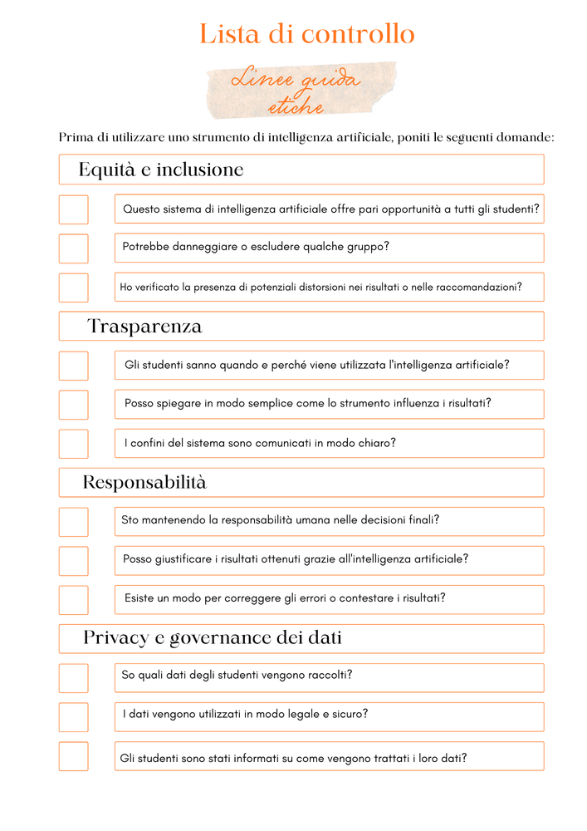

CHECKLISTA ÖVER ETISKA PRINCIPER
Kontrollera att din användning av AI följer listan över etiska riktlinjer.

Slide 35
ENHET 4:
REFLEKTIONER KRING VÄRDERINGARNA JÄMLIKHET, ANSVAR OCH AUTONOMI I DIGITAL UTBILDNING

Slide 36
MÄNSKLIGA VÄRDEN I DIGITAL UTBILDNING
Integreringen av artificiell intelligens i yrkesutbildningen inbjuder oss att reflektera inte bara över vad tekniken kan göra, utan också över de värderingar som bör vägleda dess användning.
Jämlikhet påminner oss om att innovation bör skapa möjligheter för alla och förhindra att digitala verktyg förvärrar befintliga ojämlikheter. Detta innebär att man uppmärksammar faktorer som digital utestängning, tillgänglighet, kulturell och språklig mångfald och potentiella fördomar i data och algoritmer. Artificiell intelligens bör användas för att eliminera hinder och anpassa stöd, inte för att förstärka skillnader eller begränsa möjligheter till lärande och professionell utveckling.
Ansvar kräver ständig mänsklig tillsyn, förståelse för konsekvenserna av våra beslut och att säkerställa en transparent och säker användning av AI-system. Även om dessa verktyg kan erbjuda värdefulla insikter, ligger det yttersta ansvaret för utbildningsbeslut hos individen. Lärare måste kunna ifrågasätta AI-genererade resultat, identifiera potentiella fel eller partiskhet och agera med professionell urskiljning för att skydda elevernas välbefinnande och intressen.
Notes:
32

Slide 37
MÄNSKLIGA VÄRDEN I DIGITAL UTBILDNING
Autonomi uppmuntrar oss att använda teknik för att stödja lärande och beslutsfattande, men det ersätter inte kritiskt tänkande, kreativitet eller varje persons förmåga att bygga upp sin egen kunskap.
I ett sammanhang där generativa verktyg kan ge omedelbara svar och automatisera många uppgifter är det särskilt viktigt att uppmuntra studenter till reflektion, kritisk analys och aktivt deltagande i sin egen inlärningsprocess.
Dessa principer belyser att integrationen av AI i fysisk och psykologisk utbildning inte bara är en teknologisk fråga, utan också en pedagogisk och etisk.
Varje beslut gällande val, implementering och användning av dessa verktyg kan påverka den pedagogiska upplevelsen, elevernas självförtroende och kvaliteten på läranderesultaten. Som lärare är utmaningen inte bara att integrera nya digitala verktyg utan också att säkerställa att de bidrar till en mer inkluderande, rättvis och personcentrerad utbildning.
Sann innovation ligger inte i att ersätta mänskligt omdöme med automatiserade system, utan i att utnyttja den artificiella intelligensens möjligheter för att berika undervisningen, utöka lärandemöjligheterna och stärka de värderingar som ligger till grund för kvalitetsutbildning: respekt, jämlikhet, ansvar och varje elevs holistiska utveckling.
Notes:
31

Slide 38


MODUL FÖR REFLEKTION ÖVER ETISKT MEDVETANDE
Skulle beslut som fattas baserade på artificiell intelligens klara ett etiskt test?
Låt oss bevisa det!

Slide 39
REFERENSER SOM ANVÄNDS I MODULEN
Europeiska kommissionen. (2024).
Förordning (EU) 2024/... om upprättande av harmoniserade regler om artificiell intelligens (lagen om artificiell intelligens). Europeiska unionens publikationsbyrå.
Europeiska kommissionen. (2025).
Uppförandekod för allmänt ändamålsenlig artificiell intelligens. Europeiska kommissionen.
UNESCO. (2021).
Rekommendation angående etiken kring artificiell intelligens. FN:s organisation för utbildning, vetenskap och kultur.
UNESCO. (2023).
Beredskapsbedömningsmetodik (RAM): Ett verktyg för rekommendationer om etik inom AI. UNESCO.
OECD. (2019).
OECD:s principer om artificiell intelligens. OECD-publikation.
Europeiska kommissionen. (2019).
Etiska riktlinjer för pålitlig AI. Grupp av ledande experter inom artificiell intelligens.

Slide 40
REFERENSER SOM ANVÄNDS I MODULEN
CEDEFOP. (2022).
Digitalisering inom utbildning och yrkesutbildning: Kompetens för framtiden. Europeiska unionens publikationsbyrå.
Europaparlamentet. (2020).
Etiken kring artificiell intelligens: frågor och initiativ. Europaparlamentets forskningstjänst.
Världsekonomiskt forum. (2023).
Att forma framtidens lärande: AI:s roll i utbildning. WEF.

Slide 41

Börja om
Avsluta kursen
Detta projekt samfinansierades med stöd från Europeiska kommissionens Erasmus+-program. Denna publikation återspeglar endast författarnas åsikter, och varken Europeiska kommissionen eller SEPIE ansvarar för någon användning som kan göras av informationen häri.

